Slide 1
學校午餐採用國產可溯源食材經費加碼
新增
支用要點：紅豆、花生、甘藷及冰烤地瓜應為國產可溯源食材。
說明：
1.生紅豆、生花生、生鮮甘藷及冰烤地瓜皆需使用符合三章一Q產品
2.「剝殼」或「帶殼」生鮮花生需使用符合三章一Q產品(剝殼不算加工)
3.水煮花生、水煮花生瓣(半)、油花生、 硬花生則不受規範

Slide 2
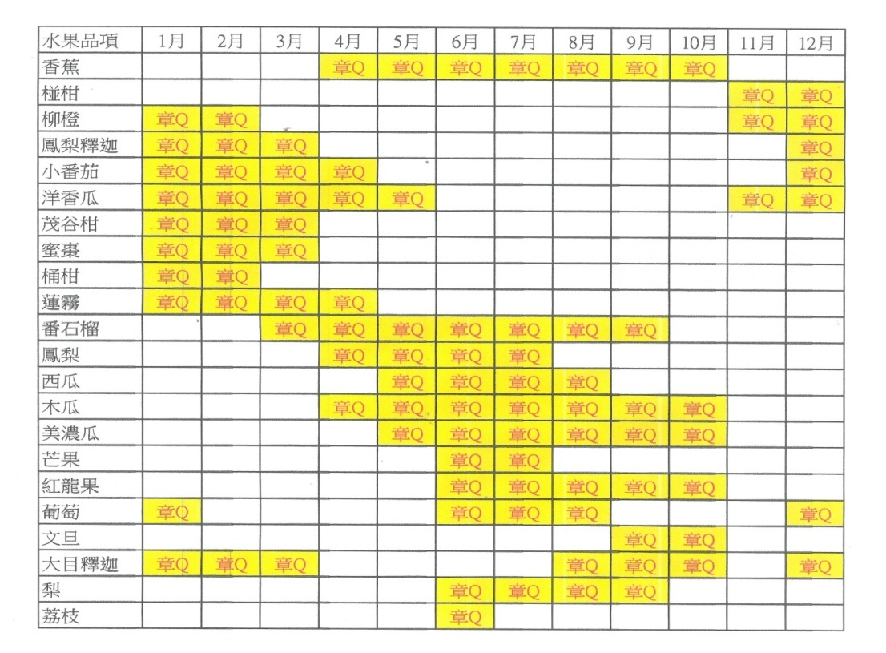
學校午餐採用國產可溯源食材經費加碼
新增
支用要點：水果類：香蕉、椪柑、桶椪柑、茂谷柑、柳橙、文旦、鳳梨釋迦、大目釋迦、小番茄、洋香瓜、蜜棗、蓮霧、番石榴、鳳梨、西瓜、木瓜、美濃美瓜、芒果、紅龍果、葡萄、梨及荔枝等於主產期 (表格 二)，應為國產可溯源食材。
說明：
1.生鮮水果於供應產期月份(正面表列，如右圖)需符合章Q認證
2.使用沒有被正面表列到的水果，則不需附章Q證明

Slide 4
學校午餐採用國產可溯源食材經費加碼
新增
支用要點：每月有機、產銷履歷或臺灣優良農產品豆漿之供應餐數，應高於一百十學年度第二學期供餐契約標準一次。
說明：
1.每月比原契約增加一次供應
2.需使用國產驗證(三章一Q)豆奶
3.沒有一定要1人1瓶，也可以是購買大包裝來分裝
4.也可使用國產驗證黃(黑)豆來自磨豆漿
5.該月供應日數未達10天之月份，不在此限
(舉例:1月或2月供餐天數不足10天，則當月不須增加提供豆奶/漿)

Slide 5
學校午餐採用國產可溯源食材經費加碼
新增
支用要點：每月產銷履歷、臺灣優良農產品或台灣水產品生產追溯生鮮水產品(不含加工製品 )之供應餐數(主菜)，應高於一百十學年度第二學期供餐契約標準一次。供應素食者，不在此限。
說明：
1.每月比原契約增加一次供應(每月食用1次增加至2次、每月2次增加至3次、每月供應4次則不再增加維持4次)
2.需使用「生鮮」符合三章一Q規範的水產品
3.水產品包含魚片.魚丁.蝦、頭足類及文蛤等皆可以
4.需使用在主菜(用其他主菜類更換的方式增加)，不是增加一道主菜
5.供應素食者，不在此限
6.該月供應日數未達10天之月份，不再此限
(舉例:1月或2月供餐天數不足10天，則當月不須增加提供生鮮水產品)

Slide 6
學校午餐採用國產可溯源食材經費加碼
其他一：新增湯品須納入三章一Q規範。
說明：
1.原本只有規範肉及蛋類食材
2.湯品所有生鮮食材皆須納入三章一Q規範
其他二：將教職員納為國產可溯源食材補助適用對象。
說明：
新增教職員獎勵金，只要有算午餐費用(搭餐)的人員都可列入。

